Slide 1
Plan du cours Gestion d’équipe
Principes de gestion d’équipe
Le rôle du chef de projet
Les différentes styles de management
Des objectifs stimulants
Les réunions efficaces
Les fondamentaux d’une bonne communication
- Les précautions à prendre
Les mécanismes de la violence
L’assertivité
Les situations délicates
Les 4 cerveaux
La résolution des problèmes et la gestion des conflits
- Les différences entre problème et conflit
La résolution de problème
La prévention, la dynamique et les stratégies de résolution des conflits

Slide 2
Introduction

Slide 3
Avantages du travail en équipe
INTERETS PEDAGOGIQUES | AVANTAGES
Apprentissages Organisation Relationnel Responsabilités et engagements Collaboration | Meilleure connaissance de soi Echange et richesse des idées Répartition des tâches = allégement Solidarité Effet de groupe : 1 +1 = 3

Slide 4
Conseils des aînés
Suivre les cours ; considérer le coefficient des partiels et celui des projets
Ne pas rester isolé, s’intégrer, s’entraider, éviter les groupes en aléatoire
Faire des choix et les assumer /gestion des priorités
Faire abstraction de ses notes sur 20
Etre régulier dans son travail
Tenir compte des conseils des assistants
Travailler les projets le plus tôt possible
Ne pas coder quand on est trop fatigué

Slide 5
Conseils des assistants
Pratiquer les notions que nous vous apportons en dehors du projet
Choisir des groupes homogènes
Communiquer au sein de l’équipe
- pour éviter les fantômes
- pour éviter de faire 2 fois la même chose
- pour savoir ce que font les autres
- pour se motiver
Mail une fois par jour pendant un projet
Faire une to do list tout le temps

Slide 6
I PRINCIPES DE GESTION D’EQUIPE

Slide 7
Le rôle du chef de projet
I L’organisation – la gestion
II Le relationnel
III L’autorité

Slide 8
Les styles de management
+
ENGAGEMENT
Directif
Démocratique
Délégatif
Bienveillant
-
COOPERATION
+

Slide 9
Les motivations
Influences positives
Carotte
Désir
contrôle externe
contrôle interne
Bâton
Peur
Influences
négatives

Slide 10
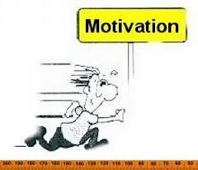
Les types de motivation
Les motivations personnelles : sécurité, activité, dépassement, éthique, développement personnel
Les motivations relationnelles : contact, harmonie, proximité, reconnaissance, influence, compétition
Les motivations liées à la tâche : ordre/organisation, visibilité immédiate, directives, feedback, autonomie, diversité
Les motivations extrinsèques : punition, récompense

Slide 11
Un puissant facteur de motivation : les « strokes »
Qu’est-ce qu’un stroke ?
C’est une unité de reconnaissance
Qualités d’un bon stroke :
sincère
gratuit
personnel
positif
conditionnel

Slide 12

Définir des objectifs stimulants
Spécifique
Mesurable
Ambitieux
Réaliste
Temporel

Slide 13
Les réunions

Slide 14
Les règles de conduite sur lesquelles on peut s’engager en réunion
Ne pas interrompre, demander la parole
Ne pas monopoliser la parole
Critiquer les idées, NON LES PERSONNES
Tous égaux
Tous participent au projet
On tient l'horaire, on n’arrive pas en retard,
on termine à l’heure
On éteint le téléphone portable
Offrir des « strokes » positifs

Slide 15
II Principes de bonne communication

Slide 16
Les précautions à prendre

Slide 17
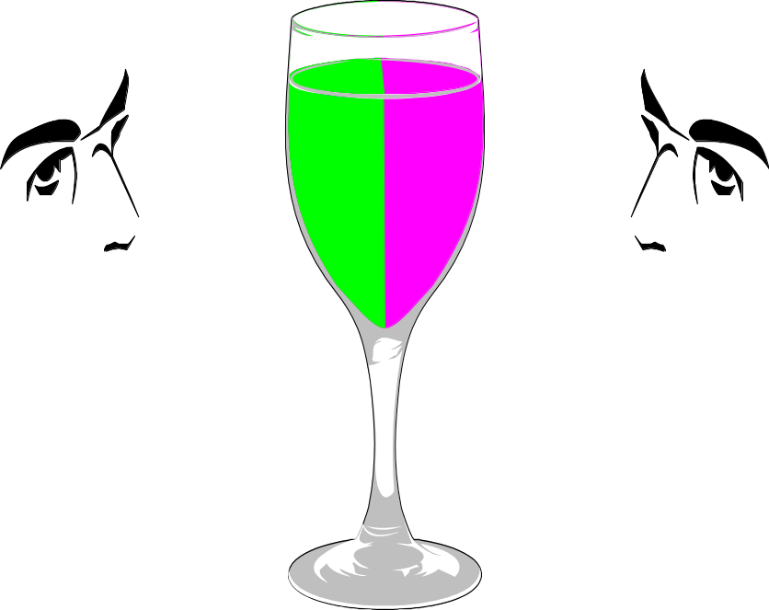
Ne restez pas figé sur votre façon de percevoir les choses
Votre interlocuteur
Votre interlocuteur
Vous
Vous
Inutile de se battre « vérité » contre « vérité » :

Slide 18
Nos filtres
Filtre culturel
Filtre personnel
Filtre physiologique

Slide 19
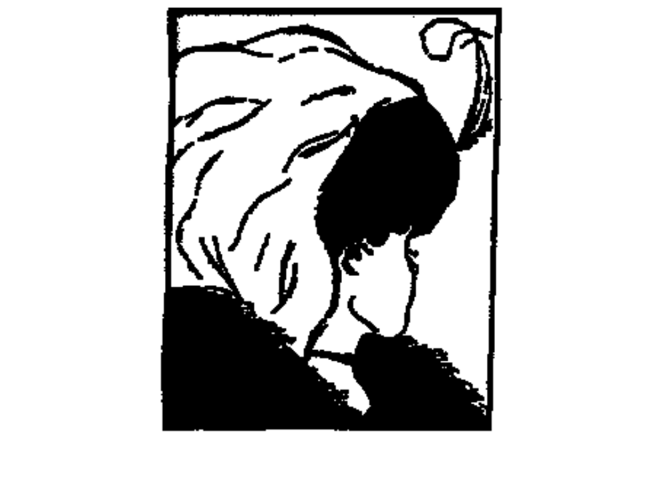
Voyez-vous une jolie jeune femme ?
Ou une vieille sorcière ?
Le principal : ne restez pas figé sur votre point de vue !

Slide 20
Les pièges personnels
L’accumulation émotionnelle
Les émotions élastiques
Les comportements prévisibles

Slide 21
Soyez conscient des mécanismes de la violence
1) Les préjugés, étiquettes et catégories
ex : les Epitéens ne sont pas doués pour la communication
2) Les généralisations
ex : la violence dans les conflits est inéluctable
3) Les globalisations : toujours, jamais, tout, rien
ex : tu fais toujours tout de travers
4) Le système binaire : « tout ou rien »
ex : moi, je suis nickel, l’autre a tout faux

Slide 22
Quelques autres distorsions cognitives
je sais qu’il ne peut pas me saquer !
5) Les conclusions hâtives :
- La lecture de pensée d’autrui
- L’erreur de voyance
6) L’exagération
ça va mal se passer, je le sens !
si je rate cette soutenance,
ce partiel,
c’est la cata !

Slide 23
Les 4 positions de perception
OK – OK + Le complexe d’infériorité | OK + OK – Le complexe de supériorité
OK- OK – Tout va mal | OK + OK + La relation gagnant -gagnant

Slide 24
Quelques symptômes de victimite
Vous vous plaignez beaucoup
Vous pensez souvent « pauvre de moi »
Vous avez tendance à dramatiser
Vous êtes souvent déçu par les autres
Vous voyez tout ce qui ne fonctionne pas en ce bas monde
Vous vous sentez souvent frustré, râleur ou ronchon
Vous pensez que vos ennuis viennent des autres
Vous croyez que votre sort est plus difficile que celui de votre entourage

Slide 25
3 façons de réagir aux situations et/ou face aux personnes qui engendrent malentendus et conflits
La fuite passive ou active
L’attaque
La manipulation

Slide 26
L’assertivité
FACETTES
Je m’affirme de façon posée
J’affirme mes droits, sans chercher à empiéter sur ceux des autres
Je respecte mes propres idées et valeurs
Je prends mes responsabilités, j’assume mes erreurs, mes fragilités
Je suis un partenaire et non un adversaire
ATTITUDES même en cas de stress
J’écoute, je pose des questions
Je garde mon calme
Je suis conscient de ma liberté quant à choisir mes émotions, mes réactions et prendre mes décisions
Je sais exprimer mes émotions négatives d’une façon acceptable
Je distingue les faits indiscutables et les émotions des autres.

Slide 27
L’écoute active

Slide 28
Qu’est-ce que c’est que l’écoute active ?
  a) Montrer une attitude réceptive
  b) Poser des questions
  c) Reformuler

Slide 29
Les différents types d’écoute
  Évaluation
  Interprétation-explication
  Soutien
  Investigation
  Décision-solution
  Compréhension

Slide 30
Les situations délicates

Slide 31
Exprimer une demande négociable
D Décrire les faits
E Exprimer les effets que ces faits ont sur vous
S Suggérer une solution
C Conclure par les conséquences positives

Slide 32
Exprimer une critique
4 règles de base :
Elle doit être formulée en tête à tête
Elle ne doit pas humilier l’autre ou lui faire perdre la face
Le laisser parler : ECOUTER !
Elle doit ressembler à un sandwich :
  Une couche de compliments
  Une couche de critique constructive
  Une couche de compliments

Slide 33
Recevoir une critique
A ne pas faire : se taire, se justifier, contre attaquer
Mais DIALOGUER
Recevoir la critique
b) Enquêter
c) Apaiser

Slide 34
Les 4 cerveaux

Slide 35
Caractéristiques des 4 cerveaux
Les bases
Cortical gauche. Monsieur Action Logique, factuel Raisonnement Basé sur les faits | Cortical droit . Monsieur Idée Imaginatif, global Association idées Basé sur l’avenir
Limbique gauche. Monsieur Méthode Contrôlé, fiable Pratique Basé sur les détails | Limbique droit. Monsieur Empathie Extraverti, émotif Empathie Basé sur les sentiments

Slide 36
Caractéristiques des 4 cerveaux
Avantages et inconvénients
Cortical gauche - Rigoureux, calme Sec, méprisant, peu enclin au travail en équipe | Cortical droit - Innovateur, fantaisiste, créateur Brouillon, manque de rigueur
Limbique gauche - Consciencieux, bosseur, organisé - Veut tout contrôler, routinier, le travail en équipe n’est pas son fort | Limbique droit Chaleureux, aime le travail en équipe, enthousiaste Peu objectif, bavard, versatile

Slide 37
Gestion de conflit
 | Hémisphère Gauche | Hémisphère Droit
Cortical | Il cherche des solutions objectivement acceptables par les 2 parties. | Il ne craint pas les conflits.
Limbique | Il évite toute source de conflit. | ll évite toute source de conflit

Slide 38
Motiver
 | Hémisphère Gauche | Hémisphère Droit
Cortical | Délimiter le problème Utiliser le qqccoqp Lister les solutions déjà essayées Établir les priorités Approfondir techniquement | Prendre de la hauteur et voir la situation résolue Trouver des images permettant des comparaisons Associer librement Rêver
Limbique | Écrire une check-list Se donner des bornes et des limites (gestion du temps) Quantifier les risques probables | Discuter, rencontrer les gens Travailler en équipe Être plus tolérant Tenir compte de la communication non verbale

Slide 39
III La résolution de problèmes et la gestion des conflits

Slide 40
Problème ou conflit ?
PROBLEME | CONFLIT
Mesurable | Non mesurable
Plan rationnel | Plan émotionnel
Ecart entre une situation existante et une situation souhaitée. | Opposition, heurt, choc. Il éclate quant il y a accumulation d’insatisfactions, de frustrations, résultantes d’un ou plusieurs problèmes non résolus

Slide 41
Résolution de problème
1ère étape : identifier le problème
2ème étape : recherche les causes du problème
3ème étape : rechercher des solutions
4ème étape : choisir une solution
5ème étape : déterminer les modalités d’application

Slide 42
Les conflits

Slide 43
Prévention des conflits « contractualiser » : se mettre d’accord sur le résultat attendu
Assurez-vous que le niveau de contribution demandé est clairement compris
  Les mails, c’est bien ; le face à face, c’est mieux !
  Vérifiez par feedback que la demande est comprise
Est-ce que cette contribution correspond à ce que votre collègue peut apporter ?
  Vérifiez que votre collègue a bien les moyens de répondre à votre demande
 Chacun peut s’engager alors sur son niveau de contribution

Slide 44
Pièges à éviter dans la résolution de conflit
La recherche d’une cause
Le désir de changer l’autre
Rester dans le blâme
Rester bloqué sur sa position

Slide 45
La dynamique des conflits : le triangle dramatique
Le Persécuteur : celui qui accuse ou qui fait du mal.
Le Sauveur : celui qui veut aider les autres
La Victime : celui qui se sent brimée

Slide 46
Les stratégies de résolution des conflits
+
Obtenir un
résultat
Compétition
Collaboration
Quand une action rapide est vitale pour vous
Quand on a le temps de construire ensemble
Évitement
Accommodation
Quand le jeu n’en vaut pas la chandelle…
… ou que votre marge de manœuvre est nulle
Quand le résultat est essentiel pour l’autre
-
Préserver
la relation
+
Adapté de Ruble & Thomas, Organizational Behavior and Human Performance, Harvard Business Publishing, 1976

Slide 47
Bibliographie
Dominique CHALVIN : L’affirmation de soi. ESF éditeurs, 2000
J. Bojin et S. Gelin : Intervenir en public. Editions d’Organisation, 2003
Patrick Butteau : Manager, un véritable jeu avec la PNL. A F Editions, 2002
Dominique CHALVIN : Développez votre intelligence relationnelle par la méthode des 4 cerveaux. ESF éditeurs, 2003
Marshall Rosenberg : Les mots sont des fenêtres. Syros, 1999
Solange Cormier : Dénouer les conflits relationnels en milieu de travail. Presses Universitaires du Québec, 2008

